Slide 1

Prvky kovových konstrukcí
BOA002
Ing. Martin Vild, Ph.D.
03/2023

Slide 2
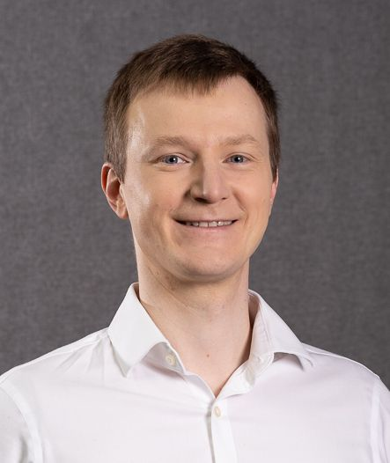


Prezentuje
Ing. Martin Vild, Ph.D.
IDEA StatiCa – Product Owner
VUT FAST – Odborný asistent
Výzkum:
Přípoje ocelových konstrukcí
Metoda konečných prvků
Scopus Author ID: 56188615700
Člen komisí:
CEN/TC 250/SC 3/WG 8 "Evolution of EN 1993-1-8 - Joints and connections“
ECCS TC10 “Structural Connections”
Web:
https://www.fce.vutbr.cz/KDK/vild.m/
email: vild.m@fce.vutbr.cz
Kancelář: C203
Konzultace:
po domluvě

Slide 3
Obsah
Problémy stability
Vzpěr celistvých prutů
  Rovinný
  Zkroucením
  Prostorový
The Efficient Engineer – Understanding Buckling

Slide 4
Tvary vybočení
k ose y
Dvojose symetrický průřez:
  Vzpěr k ose y
  Vzpěr k ose z
  Vzpěr zkroucením
Jednoose symetrický průřez:
  Vzpěr k ose y
  Prostorový vzpěr
Nesymetrický průřez:
  Prostorový vzpěr
k ose z
k ose v
zkroucením
prostorový (TF)
prostorový (TF)

Slide 5
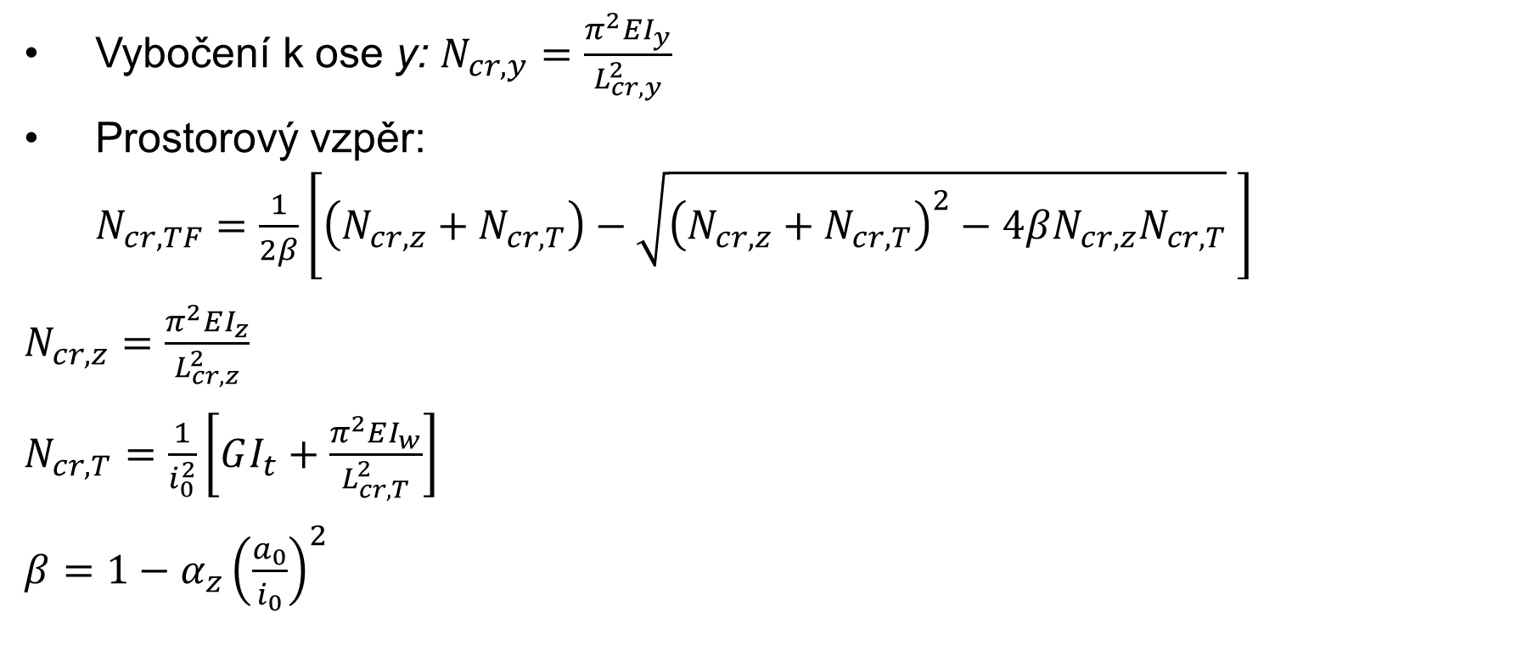
Jednoose symetrické průřezy
k ose y
Vybočení k ose y: $N_{cr,y}=\frac{π^{2}EI_{y}}{L_{cr,y}^{2}}$
Prostorový vzpěr:
$N_{cr,TF}=\frac{1}{2β}\left[\left(N_{cr,z}+N_{cr,T}\right)−\sqrt{{\left(N_{cr,z}+N_{cr,T}\right)}^{2}−4βN_{cr,z}N_{cr,T}} \right]$
$N_{cr,z}=\frac{π^{2}EI_{z}}{L_{cr,z}^{2}}$
$N_{cr,T}=\frac{1}{i_{0}^{2}}\left[GI_{t}+\frac{π^{2}EI_{w}}{L_{cr,T}^{2}}\right]$
$β=1−α_{z}{\left(\frac{a_{0}}{i_{0}}\right)}^{2}$
prostorový (TF)

Slide 6
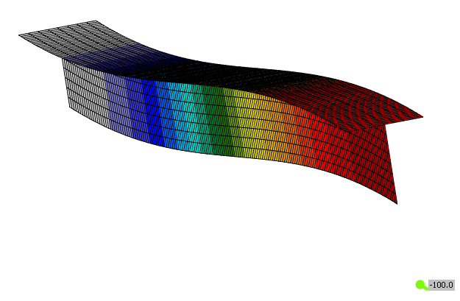
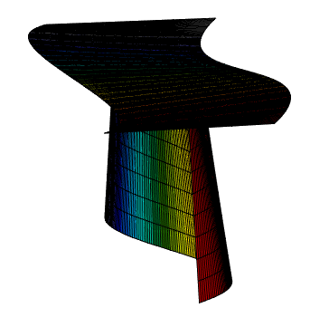
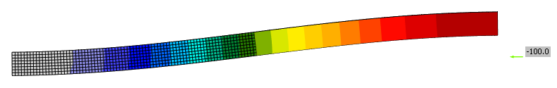
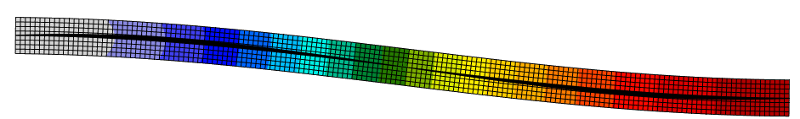
Příklad

Slide 7
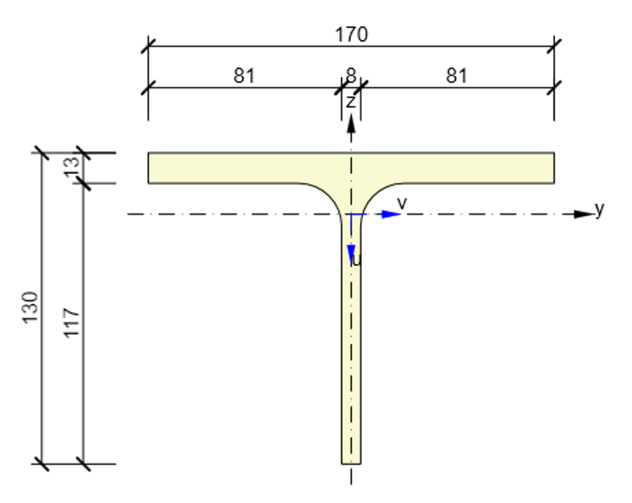
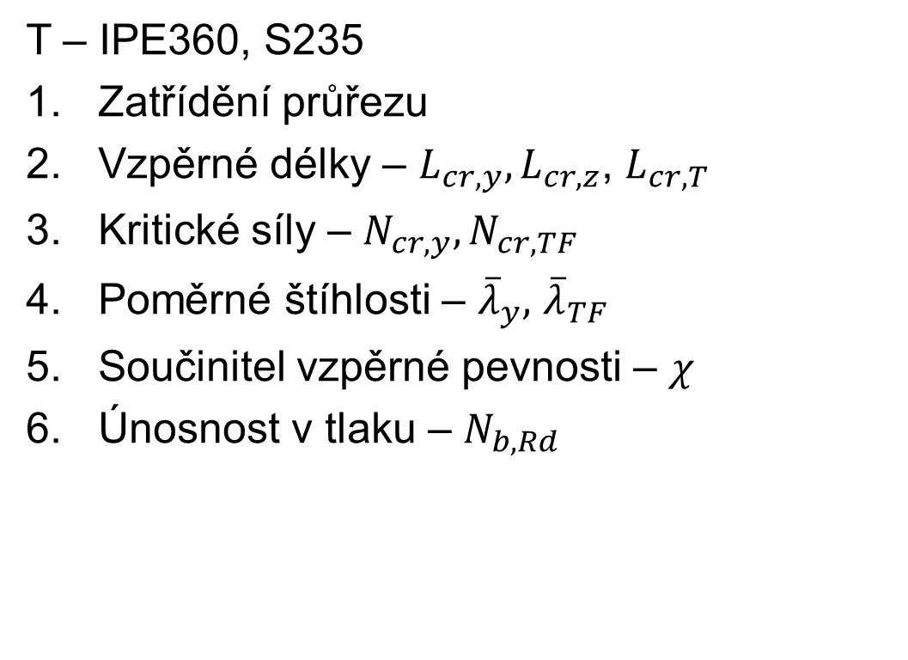

Příklad
T – IPE360, S235
Zatřídění průřezu
Vzpěrné délky – $L_{cr,y}, L_{cr,z}$, $L_{cr,T}$
Kritické síly – $N_{cr,y}, N_{cr,TF}$
Poměrné štíhlosti – ${\overline{λ}}_{y},$ ${\overline{λ}}_{TF}$
Součinitel vzpěrné pevnosti – $χ$
Únosnost v tlaku – $N_{b,Rd}$
$N_{cr}=\frac{π^{2}EI}{L_{cr}^{2}}$
$\overline{λ}=\sqrt{\frac{Af_{y}}{N_{cr}}}$
$Φ=\frac{1}{2}\left[1+α\left(\overline{λ}−0.2\right)+{\overline{λ}}^{2}\right]$
$χ=\frac{1}{Φ+\sqrt{φ^{2}−{\overline{λ}}^{2}}}≤1,0$
$N_{b,Rd}=\frac{χAf_{y}}{γ_{M1}}$

Slide 8
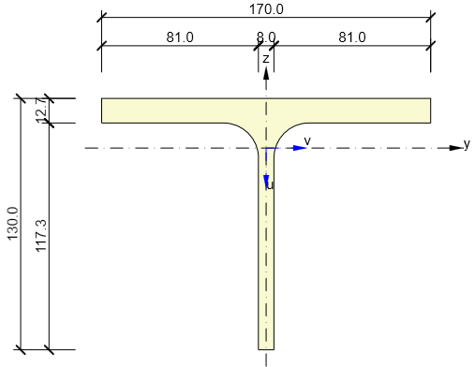
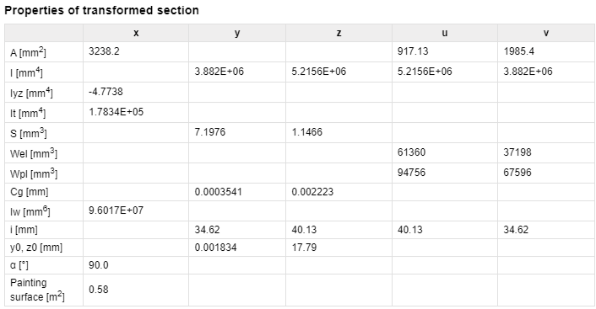
Příklad

Slide 9
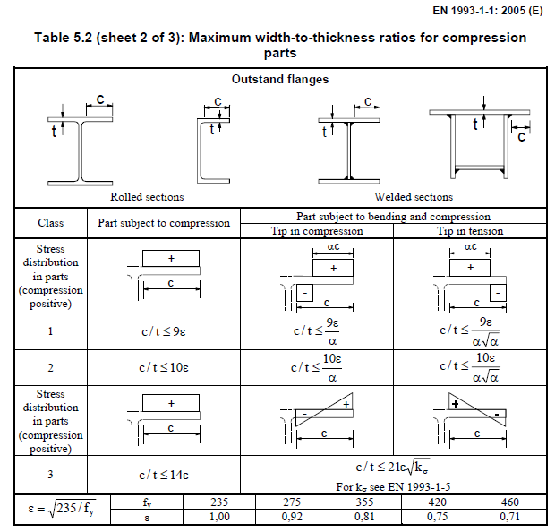
Příklad

Slide 10
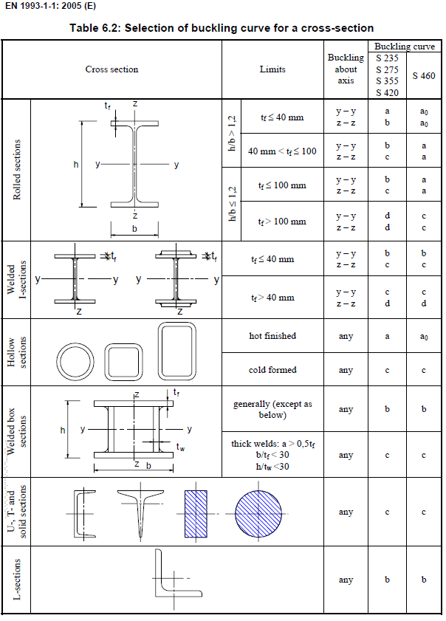
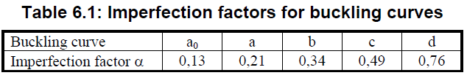
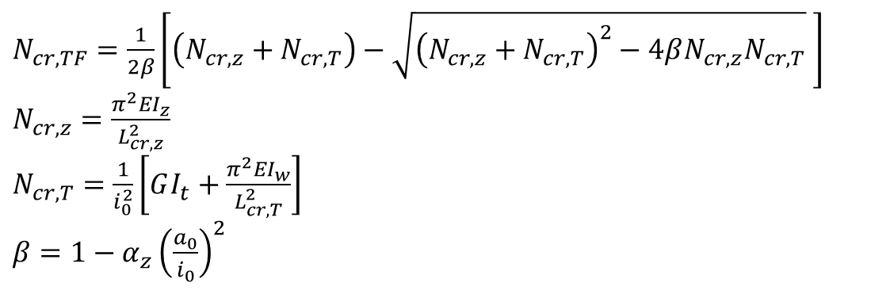
Příklad
$N_{cr,TF}=\frac{1}{2β}\left[\left(N_{cr,z}+N_{cr,T}\right)−\sqrt{{\left(N_{cr,z}+N_{cr,T}\right)}^{2}−4βN_{cr,z}N_{cr,T}} \right]$
$N_{cr,z}=\frac{π^{2}EI_{z}}{L_{cr,z}^{2}}$
$N_{cr,T}=\frac{1}{i_{0}^{2}}\left[GI_{t}+\frac{π^{2}EI_{w}}{L_{cr,T}^{2}}\right]$
$β=1−α_{z}{\left(\frac{a_{0}}{i_{0}}\right)}^{2}$

Slide 11
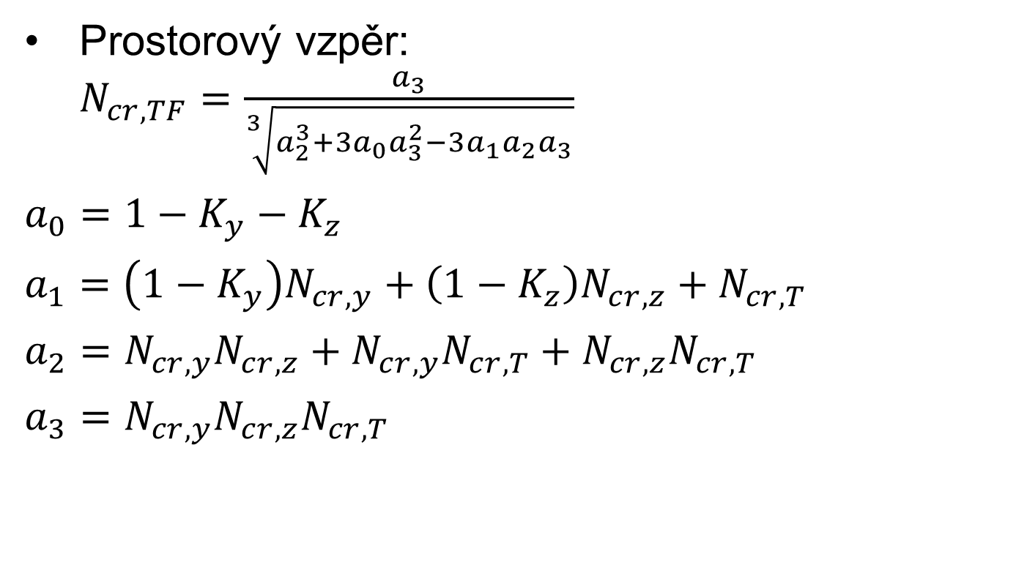

Nesymetrický průřez
prostorový (TF)
Prostorový vzpěr:
$N_{cr,TF}=\frac{a_{3}}{\sqrt[3]{a_{2}^{3}+3a_{0}a_{3}^{2}−3a_{1}a_{2}a_{3}}}$
$a_{0}=1−K_{y}−K_{z}$
$a_{1}=\left(1−K_{y}\right)N_{cr,y}+\left(1−K_{z}\right)N_{cr,z}+N_{cr,T}$
$a_{2}=N_{cr,y}N_{cr,z}+N_{cr,y}N_{cr,T}+N_{cr,z}N_{cr,T}$
$a_{3}=N_{cr,y}N_{cr,z}N_{cr,T}$
$K_{y}=α_{y}{\left(\frac{y_{s}}{i_{0}}\right)}^{2}$
$K_{z}=α_{z}{\left(\frac{z_{s}}{i_{0}}\right)}^{2}$

Slide 12
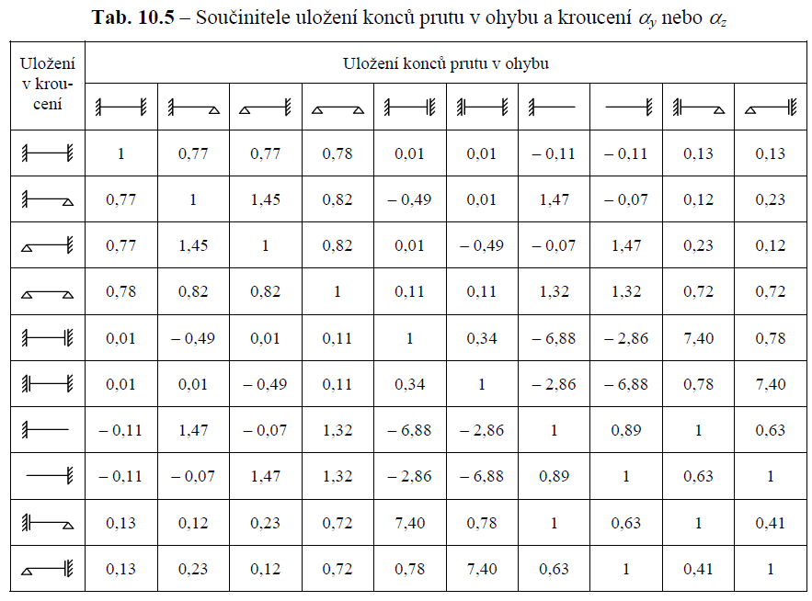
Pilgr, M. Kovové konstrukce. Podklady pro navrhování prvků ocelových konstrukcí. Brno, 2018, 700 s.

Slide 13
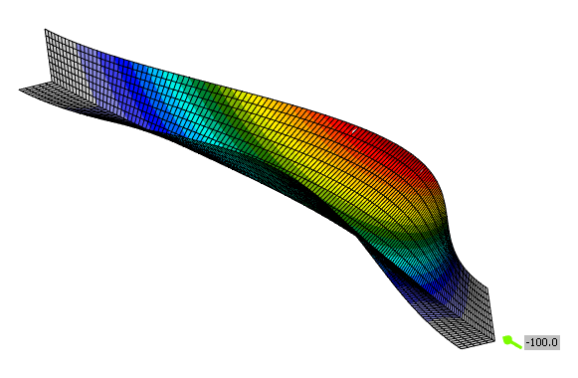
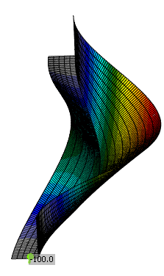
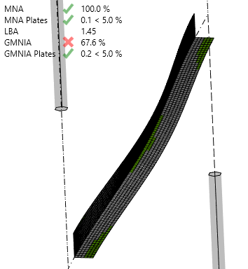
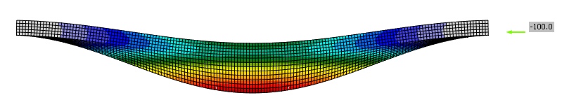
Nesymetrický průřez

Slide 14
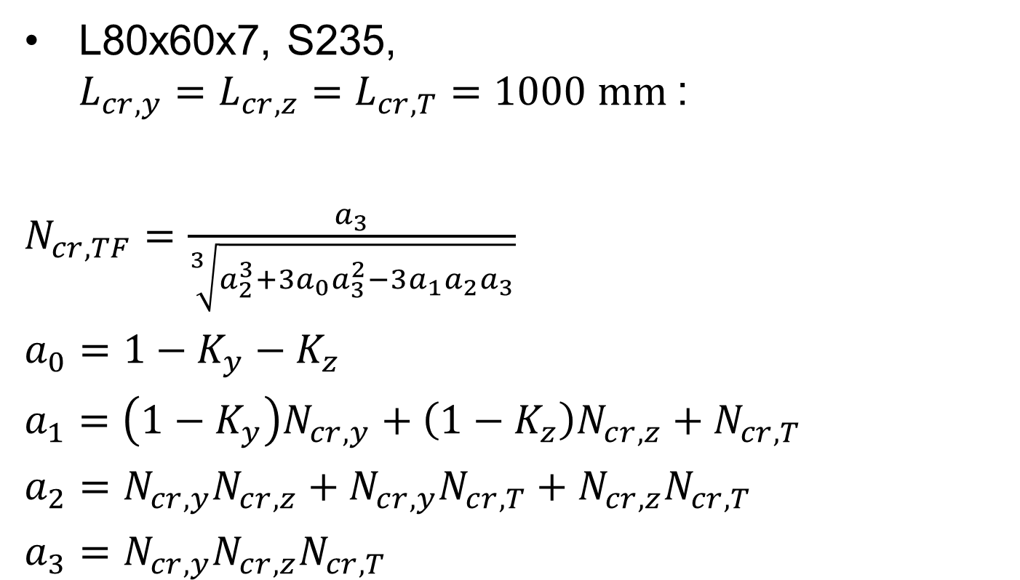
Příklad
prostorový (TF)
L80x60x7, S235,
$L_{cr,y}=L_{cr,z}=L_{cr,T}=1000 mm$:
$N_{cr,TF}=\frac{a_{3}}{\sqrt[3]{a_{2}^{3}+3a_{0}a_{3}^{2}−3a_{1}a_{2}a_{3}}}$
$a_{0}=1−K_{y}−K_{z}$
$a_{1}=\left(1−K_{y}\right)N_{cr,y}+\left(1−K_{z}\right)N_{cr,z}+N_{cr,T}$
$a_{2}=N_{cr,y}N_{cr,z}+N_{cr,y}N_{cr,T}+N_{cr,z}N_{cr,T}$
$a_{3}=N_{cr,y}N_{cr,z}N_{cr,T}$
$K_{y}=α_{y}{\left(\frac{y_{s}}{i_{0}}\right)}^{2}$
$K_{z}=α_{z}{\left(\frac{z_{s}}{i_{0}}\right)}^{2}$

Slide 15
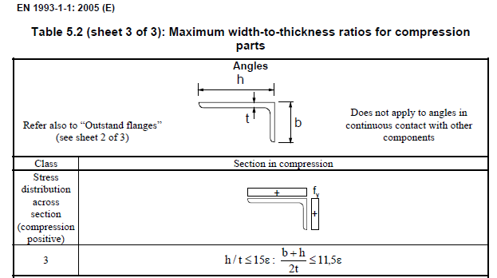
Příklad

Slide 16
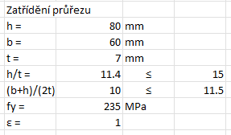
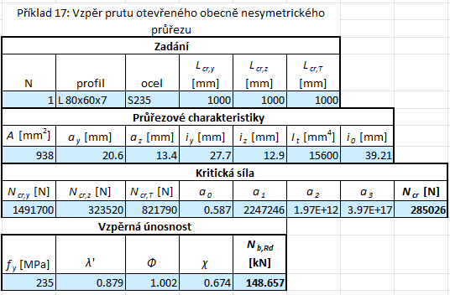
Příklad

